Slide 1
The Net Hack Learning Environment
2020.10.26
정규열
Artificial Intelligence Lab
Kyonggi Univiersity

Slide 2
Index
도입 배경
접근 기반
NetHack
아키텍쳐
Distributed Reinforcement Learning
Random Network Distillation(RND)
결론

Slide 3
도입 배경

Slide 4
도입 배경
기존의 강화학습의 발전 방향
1,복잡한 환경에 대응하기 위하여 발전함.
2,환경 내에서 빠른 변화에 대응하기 위하여 발전함.
그러나 두가지 방향을 모두 다루는 기법은 드물다.
모두 다루는 기법이 필요하다.
Roguelike게임을 이용하여 접근한다. (Net Hack)
복잡함과 빠른 변화가 모두 존재하는 환경이다.
분산 강화학습기법을 도입.
Ex) A3C, IMPALA
Random Network Distillation(RND) 기법 도입함.
sparse-reward 환경에 적합하다.

Slide 5
Net Hack

Slide 6

Net Hack
Terminal 기반의 Roguelike 게임

Slide 7
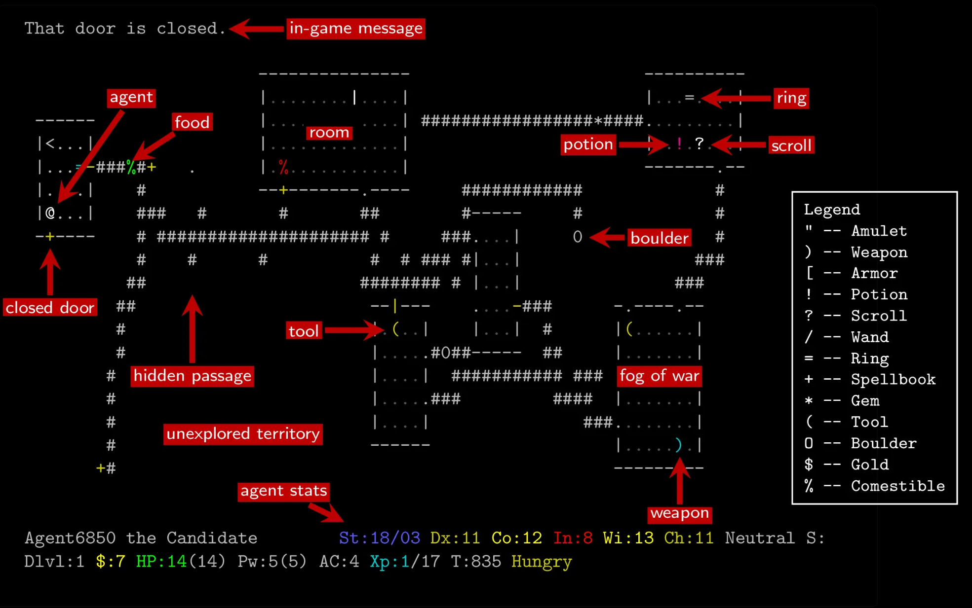
Net Hack
Terminal 기반의 Roguelike 게임
Python으로 접근 가능함
상당히 복잡한 환경이다.
변화도 빠른 편이다.
Observation
Glyphs, stats, message, inventory
available actions : 93

Slide 8
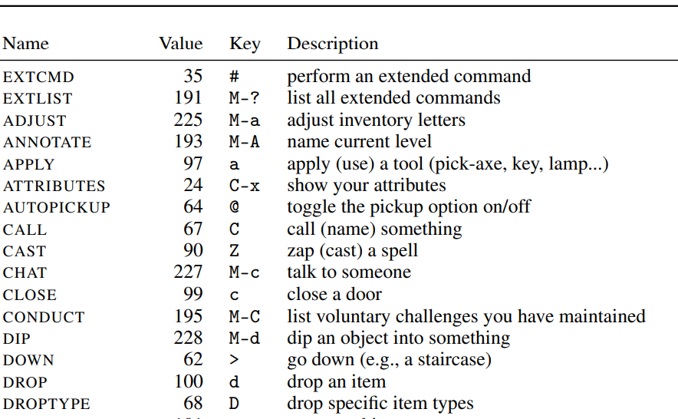
NetHack
Action Command

Slide 9
아키텍쳐

Slide 10
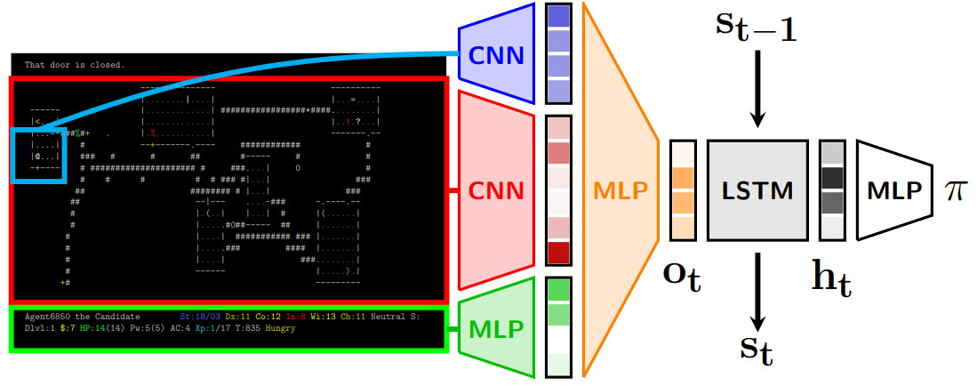
아키텍쳐
아키텍쳐 구조
Agent 주변 glyph
전체 glyph
Agent stat
그래픽 기반의 게임이라면 연산량이 상당하다!

Slide 11
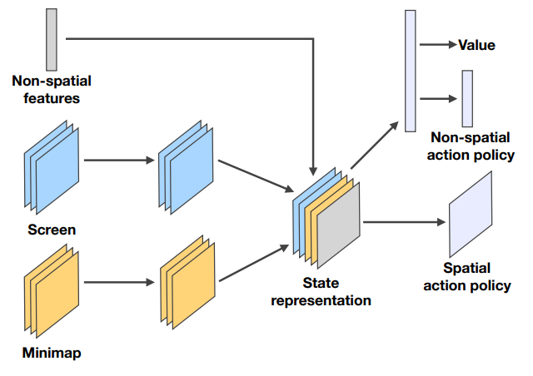
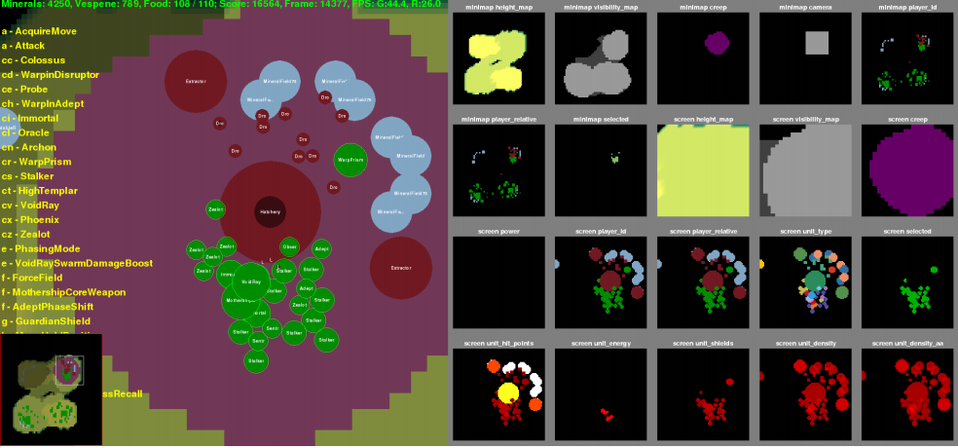
아키텍쳐
Starcraft2 예시
Feature map
아키텍쳐
단순히 RGB Feature map을 이용하면 연산량을 줄일 수 있다.

Slide 12
Distributed Reinforcement Learning

Slide 13
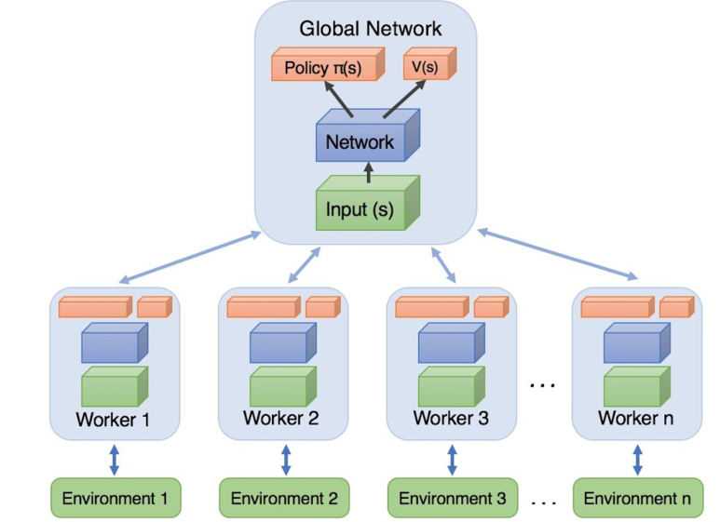
Distributed Reinforcement Learning
Actor-Critic 기법의 경우 On-Policy 방법이다.
이전 경험 정보를 사용할 수가 없다.
DQN(Off-Policy) 처럼 Replay Buffer를 사용 할 수 없다.
따라서 다수의 Actor를 할당하여 다양한 경험을 유도한다.
대표적으로 A3C, IMPALA 가 있다.

Slide 14
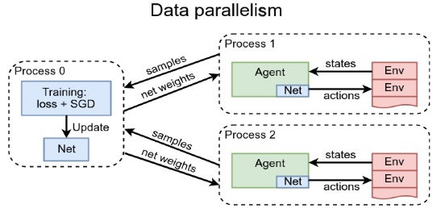
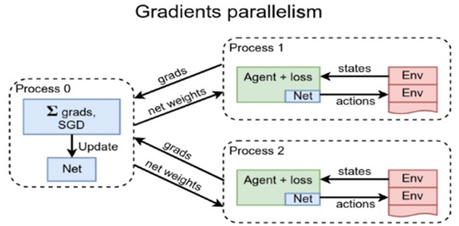
Distributed Reinforcement Learning
IMPALA
기본 구조
Data 병렬
Gradient 병렬
Learner : Process 0
Actor : Process 1, 2

Slide 15
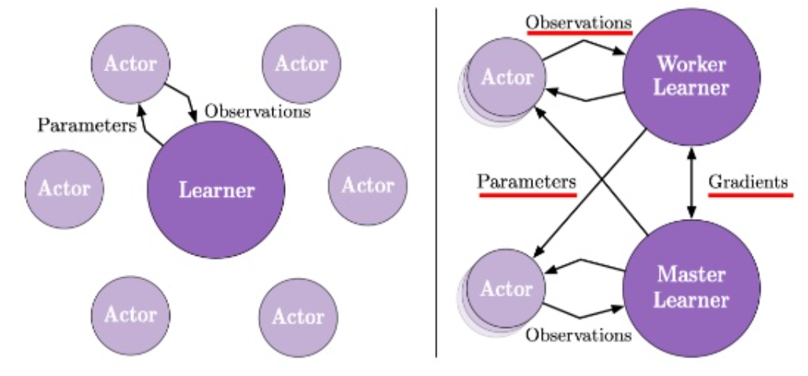
Distributed Reinforcement Learning
IMPALA
Off-Policy에 대한 샘플의 효율성
importance sampling 기법을 이용.
Single Learner
A3C와 유사하다.
Multi-Learner
이 경우 sample의 비효율성이 증가한다.
이에 IMPALA에서 v-trace 기법을 도입 하였다
Single Learner
multi Learner
이러한 이유로 IMPALA를 도입 한 것으로 추정됨
실제로 효과도 괜찮은 편이다.

Slide 16
Random Network Distillation(RND)

Slide 17
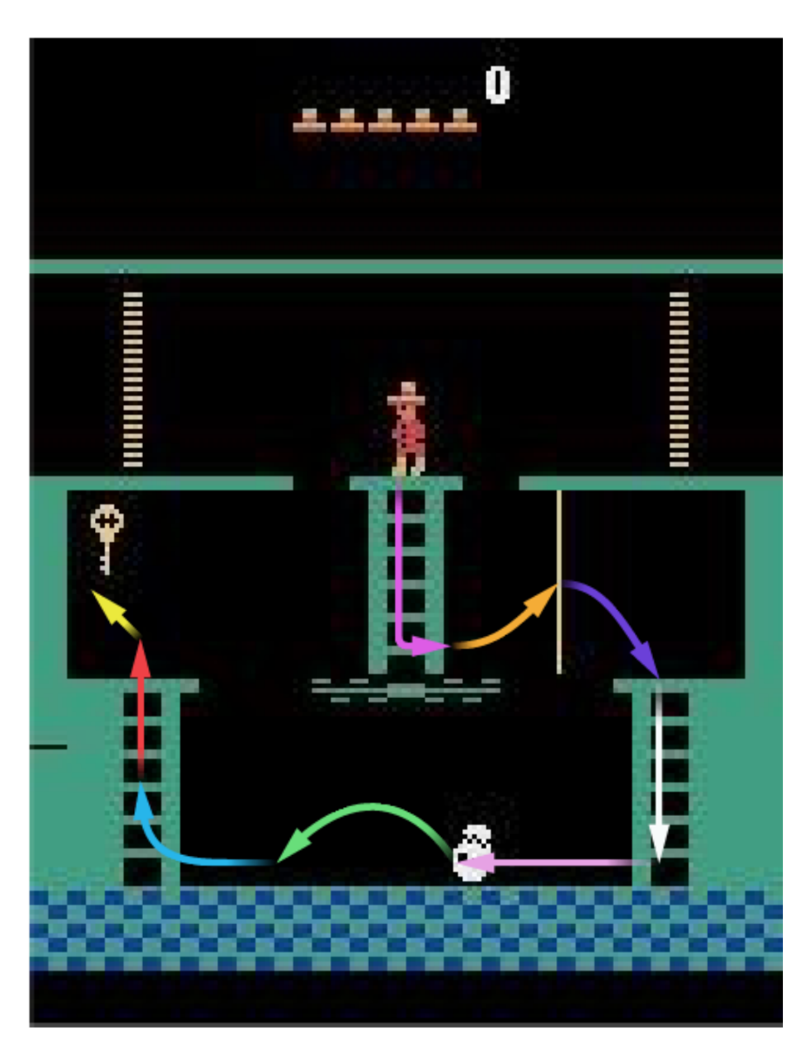
Random Network Distillation(RND)
등장 배경
Sparse Reward 환경에서 강화학습
이런 경우 분산이 커진다.
에피소드가 종료 될 때만 보상을 얻기 때문이다.
몬테주마의 복수 (Montezuma’s Revenge)
열쇠를 획득 할 때 까지는 어떠한 보상도 주어지지 않는다.
우연히 열쇠를 얻기 전까지는 행동의 가치를 판단하기 어렵다.
따라서 호기심(curiosity)을 수치화 시켜 도입함
새로운 탐색을 유도한다.
이에 내적 보상을 부여한다.
Sparse Reward 환경에서는 탐색을 잘하는 것이 중요하다.

Slide 18
Random Network Distillation(RND)
Critic을 학습할 때 이용
이 Loss를 내적 보상으로 설정
이후 환경으로 부 터 얻은 외적보상과 혼합해서 사용한다.
일반적인 Loss -> Loss = ${\text{(}\text{target}\text{(}\text{next}\text{_}\text{state}\text{) – }\text{predictor}\text{(}\text{next}\text{_}\text{state}\text{)} \text{)}}^{2}$
Intrinsic reward = ${\text{(}\text{target}\text{(}\text{next}\text{_}\text{state}\text{) – }\text{predictor}\text{(}\text{next}\text{_}\text{state}\text{)} \text{)}}^{2}$
Final Reward = Intrinsic reward + extrinsic reward
Agent가 예상하지 못한 행동을 하였을 때 보상을 더 준다! : 탐색을 장려함

Slide 19
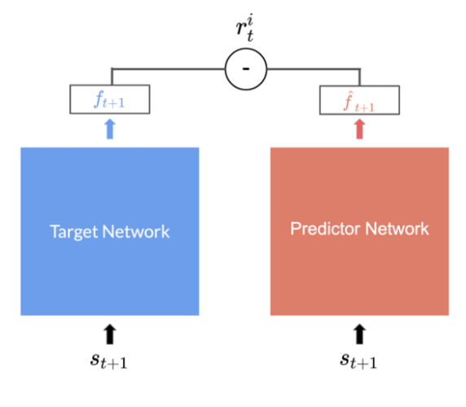
Random Network Distillation(RND)
Target and Prediction
Target을 임의로 초기화 시킨다.
변형하지 않는다.
Predict를 점점 Target에 맞추도록 학습을 한다.
그 결과로 초기에는 loss가 크다.
이로 인해 탐사를 더 자주 하게 된다.
Loss 가 작아지면서 탐사를 줄인다.
Final reward = Intrinsic reward + extrinsic reward
자주 보았던 state라면 loss가 작다. (overfitting) -> 탐색을 억제 한다.
새로운 state라면 loos가 크다. -> 탐색을 장려한다.
Intrinsic reward 값이 작아지면서 초기에는 탐사를 많이 하고 이후 탐사를 줄인다.

Slide 20
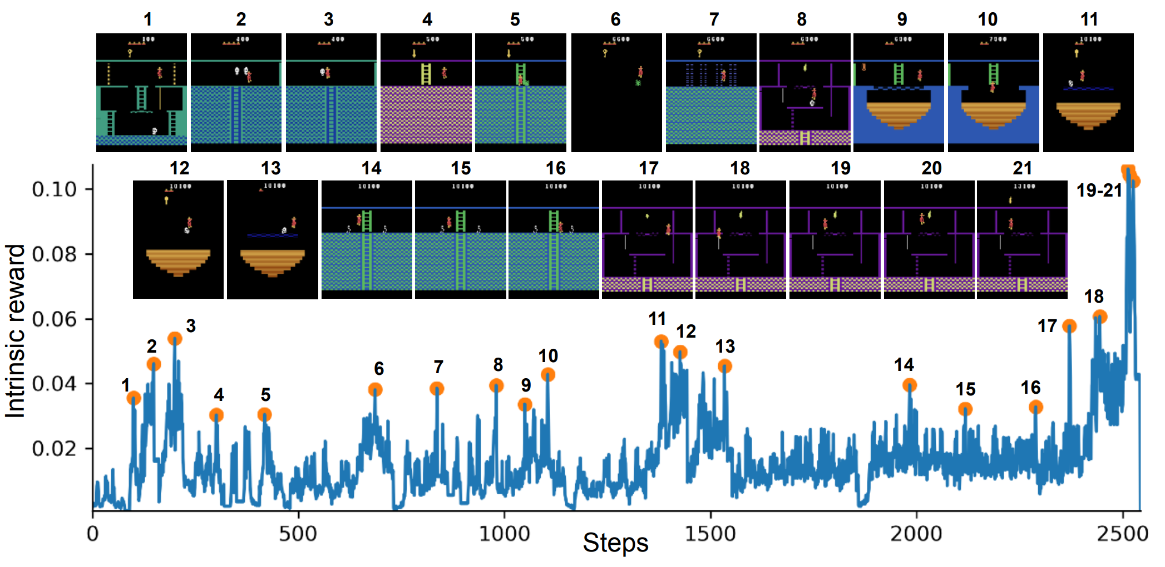
Random Network Distillation(RND)
ㄴㅇ
(2, 8 ,10, 21) : 생명을 잃을 때
(3, 5, 6, 11, 12, 13, 14, 15) : 적을 아슬아슬 하게 피할 때
(7, 9, 18) : 어려운 장애물을 피할 때
(19, 20, 21) : 아이템을 습득 할 때
의미 있는 상황이 발생할 때 내적 보상이 순간적으로 높아짐

Slide 21
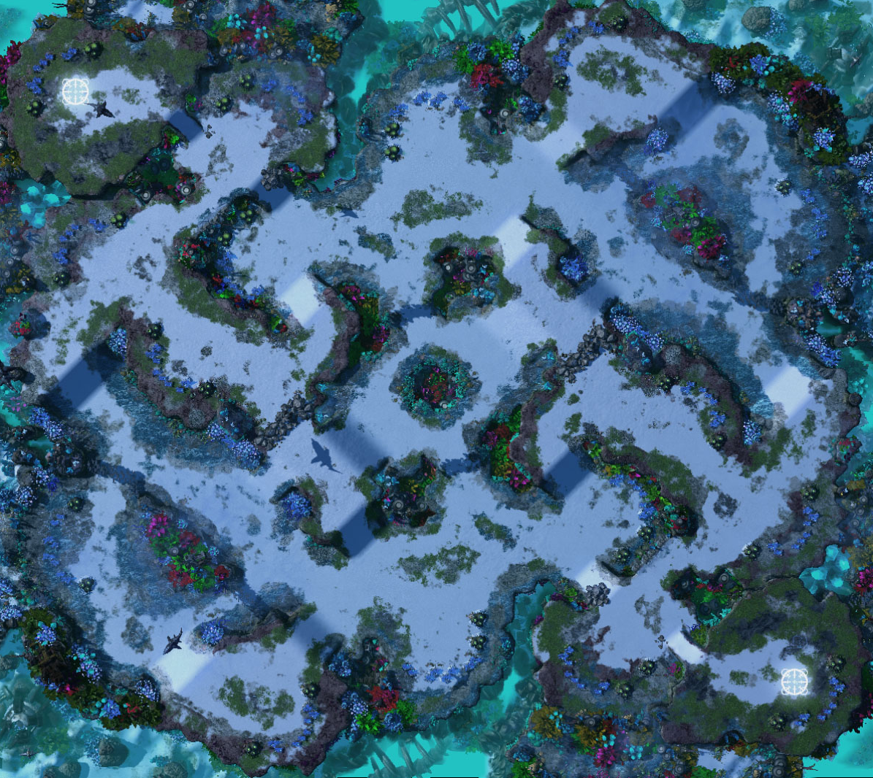
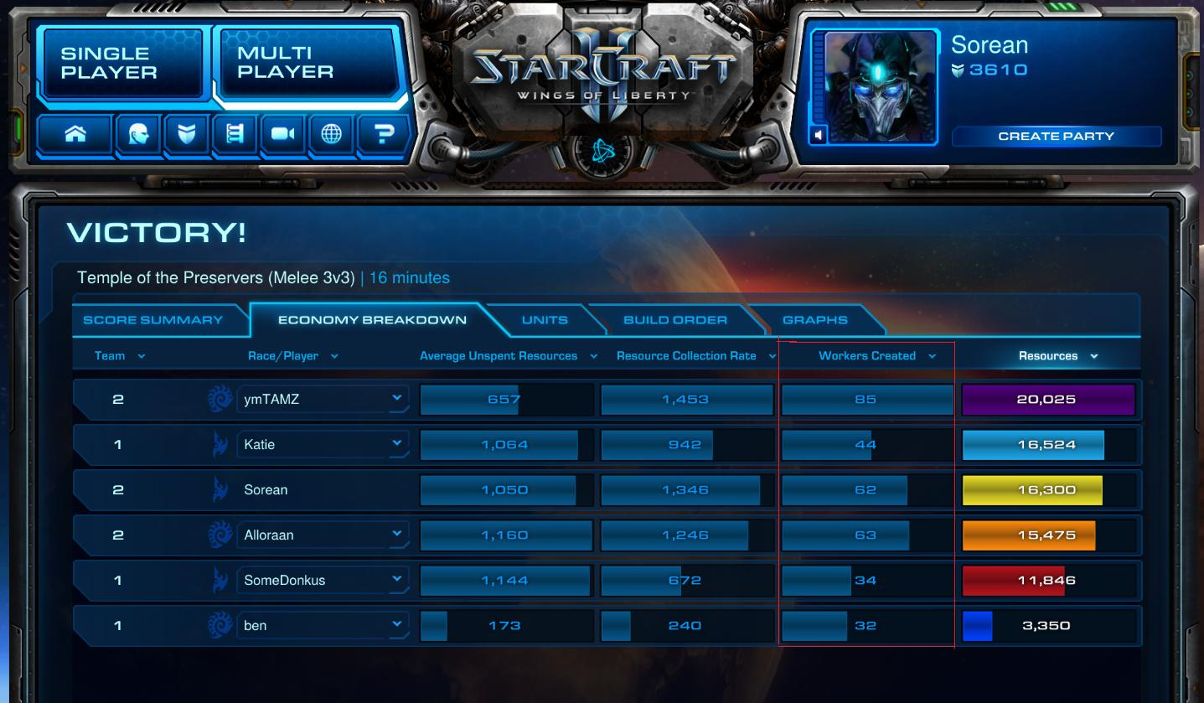
Random Network Distillation(RND)
되도록이면 Dense Reward를 사용하는 것이 좋다.
Ex) starcraft 2의 abyssal reef
Reward
Ternary score(sparse)
Win : 1, draw : 0, lose : -1
Blizzard score (dense)

Slide 22
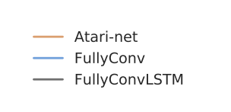
Random Network Distillation(RND)
되도록이면 Dense Reward를 사용하는 것이 좋다.
Ex) starcraft 2의 abyssal reef 수행 결과
sparse
dense

Slide 23
결론

Slide 24
결론
복잡한 환경과 빠른 변화가 일어나는 상황에 대응하기 위한 환경을 제공함
Roguelike게임인 Net Hack을 Test bad로 제공한다.
단 그래픽 그대로가 아닌 RGB Feature를 이용하여 연산 하여야 한다.
빠르고 효율적인 학습을 위해 분산 강화학습을 도입 하였다.
다수의 Learner를 사용 가능한 IMPALA를 도입하였다.
Sparse Reward에 대응 하기 위해 Random Network Distillation(RND)기법을 도입하였다.
새로운 탐색을 더욱 더 장려 하도록 유도 하였다.
그러나 되도록이면 Dense reward를 사용하는게 바람 직 하다.

